Slide 1
遗体照护技术

Slide 2
目录
CONTENTS
01
02
03
04
死亡的判断标准
死亡过程的分期
遗体照护的目的
遗体照护的方法

Slide 3
死亡的判断标准
01

Slide 4





心肺死亡标准
心脏停搏
心脏停搏，即心脏不再跳动，是判断心肺死亡的另一重要依据。
呼吸停止
无脉搏
心肺死亡标准中，呼吸停止是关键指标之一，指患者无自主呼吸动作。
在心肺死亡标准中，无脉搏表明血液循环已经停止，是死亡的直接证据。

Slide 5
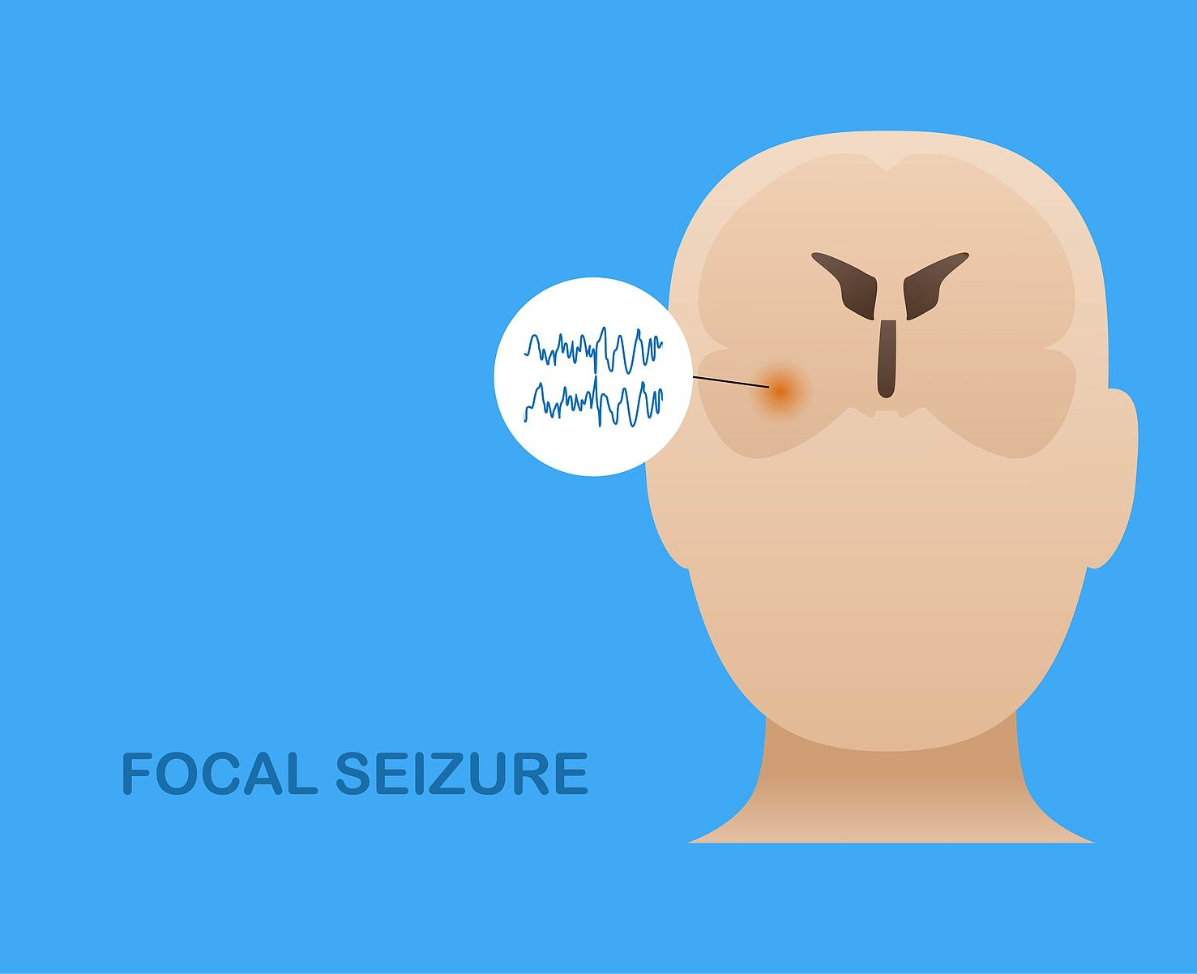
脑死亡标准
脑干反射消失
脑死亡判定中，脑干反射如瞳孔对光反应、角膜反射等均消失，表明脑干功能完全丧失。
自主呼吸停止
在没有机械通气的情况下，患者无法自主呼吸，是脑死亡诊断的关键指标之一。

Slide 6
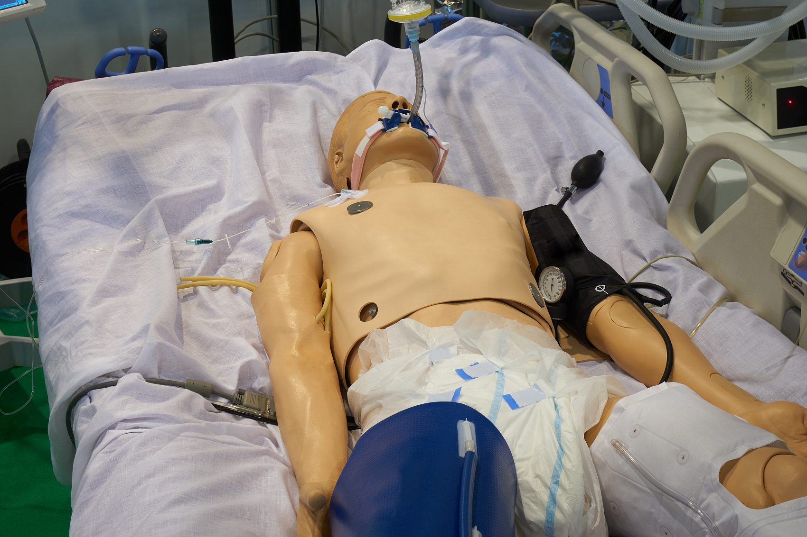


死亡标准的现代发展
脑死亡标准的确立
器官捐献与死亡判定
临终关怀与死亡教育
随着医学进步，脑死亡被正式认定为死亡标准之一，超越了传统的心肺停止标准。
器官捐献需求推动了死亡判定标准的细化，确保捐献者在法律和医学上确实死亡。
现代临终关怀运动强调死亡教育的重要性，帮助人们更好地理解和接受死亡标准。

Slide 7

死亡标准的临床应用
脑死亡的判定
心脏停止跳动
在临床实践中，脑死亡的判定是通过一系列神经学检查和脑电图测试来确认的。
心脏停止跳动是传统死亡判断标准之一，临床医生会通过听诊器和心电图来确认。
呼吸停止
瞳孔固定和扩大
呼吸停止是死亡的直观标志，医生会观察患者是否有自主呼吸或使用呼吸机监测。
瞳孔对光反应消失，固定且扩大，是医生判断死亡的辅助指标之一。

Slide 8
死亡过程的分期
02

Slide 9

濒死期特征
生理功能衰竭
意识模糊
肌肉松弛
濒死期的特征包括呼吸和心跳逐渐减弱，体温下降，以及对外界刺激反应的消失。
随着大脑功能的衰退，患者可能会出现意识不清、混乱或昏迷状态。
濒死期患者肌肉张力降低，可能出现大小便失禁，面部表情放松或无表情。

Slide 10

临床死亡期特征
呼吸停止
心跳停止
瞳孔散大
脑电波消失
临床死亡期的首要特征是呼吸停止，此时心脏可能仍在微弱跳动，但自主呼吸已经消失。
心跳停止是临床死亡期的明显标志，心脏不再泵血，血液循环完全停止。
瞳孔散大，对光反应消失，表明大脑活动停止，是临床死亡期的重要观察指标。
脑电图显示脑电波平坦，意味着大脑功能完全丧失，是判断临床死亡的科学依据。

Slide 11

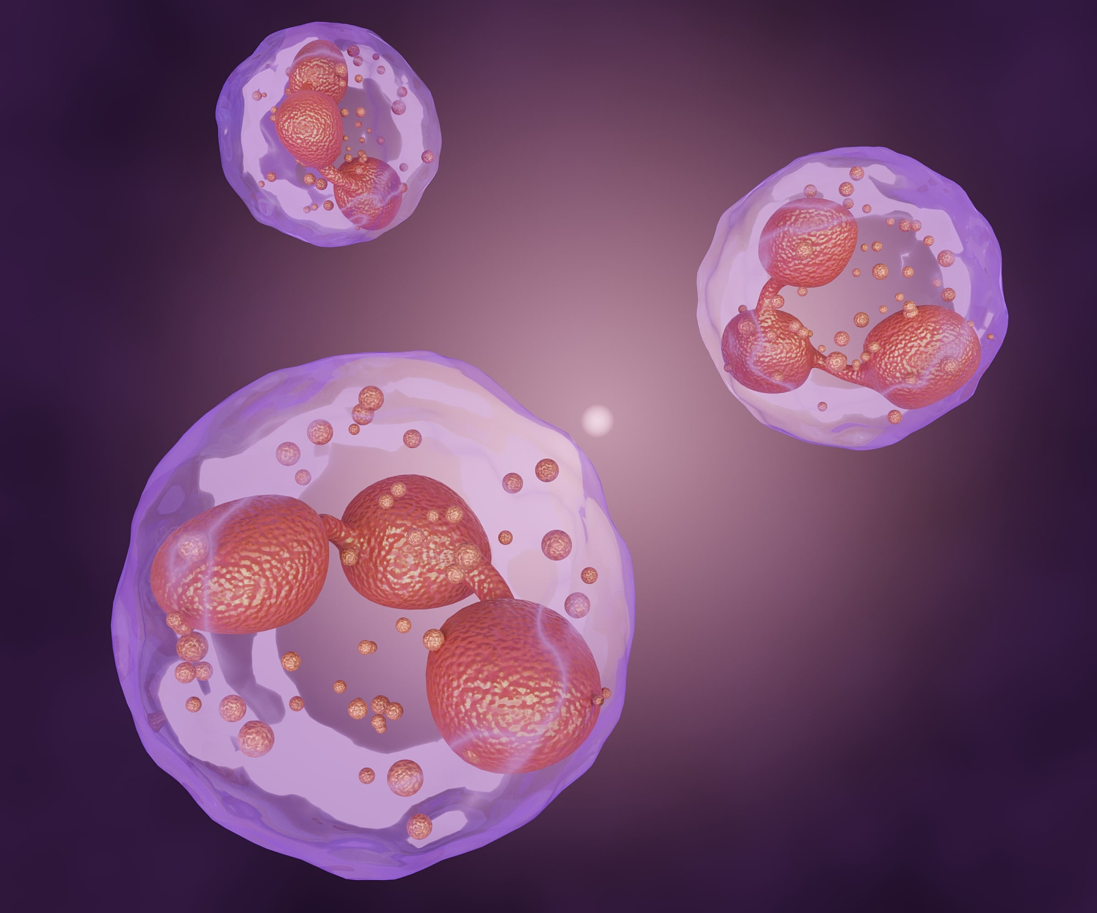
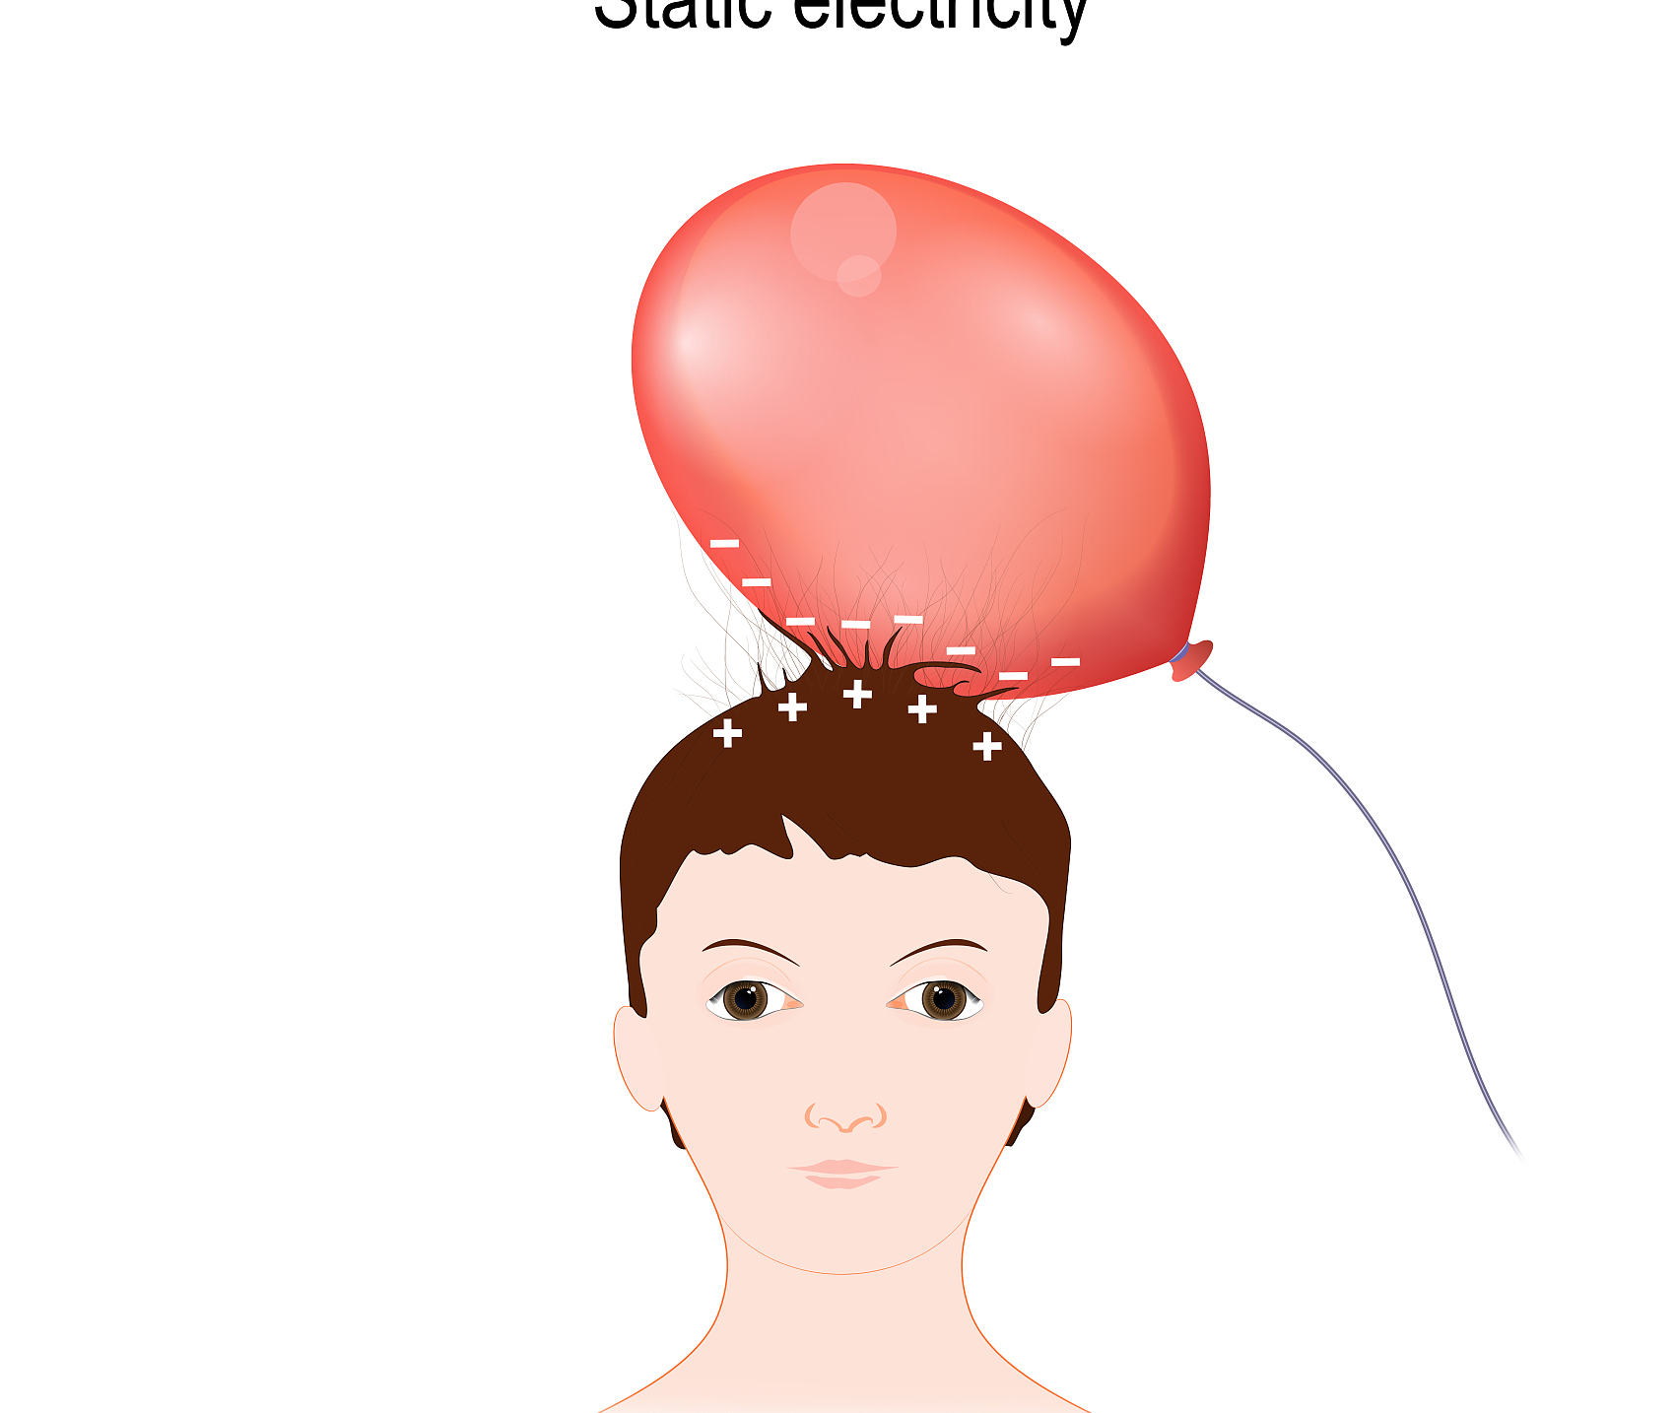
生物学死亡期特征
细胞功能丧失
细胞无法进行正常代谢，导致组织和器官功能逐渐停止，这是生物学死亡的标志。
生物电活动停止
大脑和心脏等重要器官的生物电活动消失，标志着生命活动的彻底终止。

Slide 12
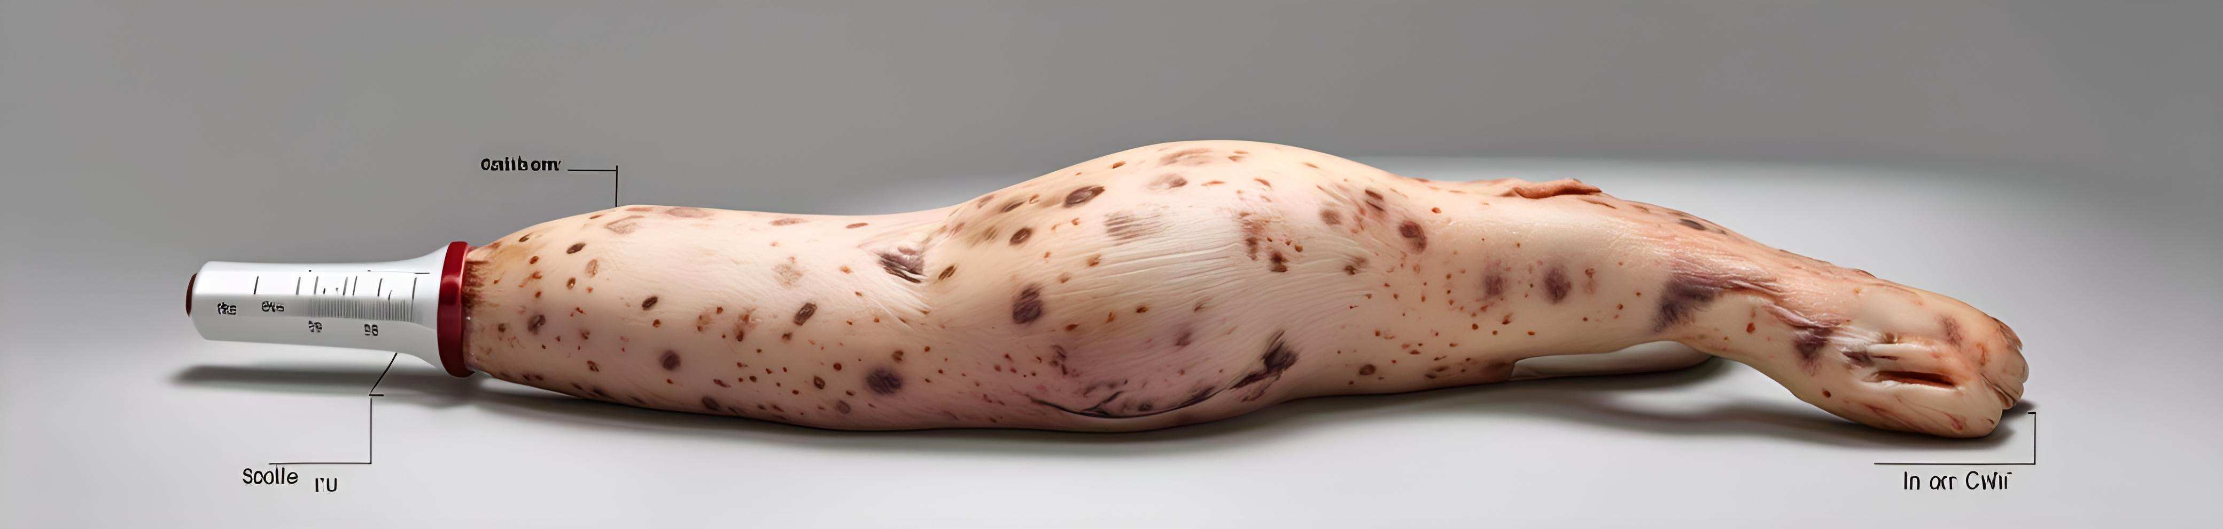
尸体现象的顺序
尸冷
尸斑
尸僵
自溶
遗体在死亡后逐渐失去体温，直至与周围环境温度一致，这一过程称为尸冷。
由于重力作用，血液在遗体中沉积，导致皮肤出现紫红色斑点，称为尸斑。
死亡后肌肉组织因缺乏ATP而变得僵硬，这一现象称为尸僵。
遗体内部组织开始分解，细胞结构破坏，导致组织液化，称为自溶。

Slide 13
遗体照护的目的
03

Slide 14

清洁遗体的重要性
尊重与尊严
预防疾病传播
清洁遗体是对逝者最后的尊重，确保其尊严得以保持，体现家属的哀思。
通过适当的清洁程序，可以减少细菌和病毒的传播风险，保护照护人员和家属的健康。

Slide 15
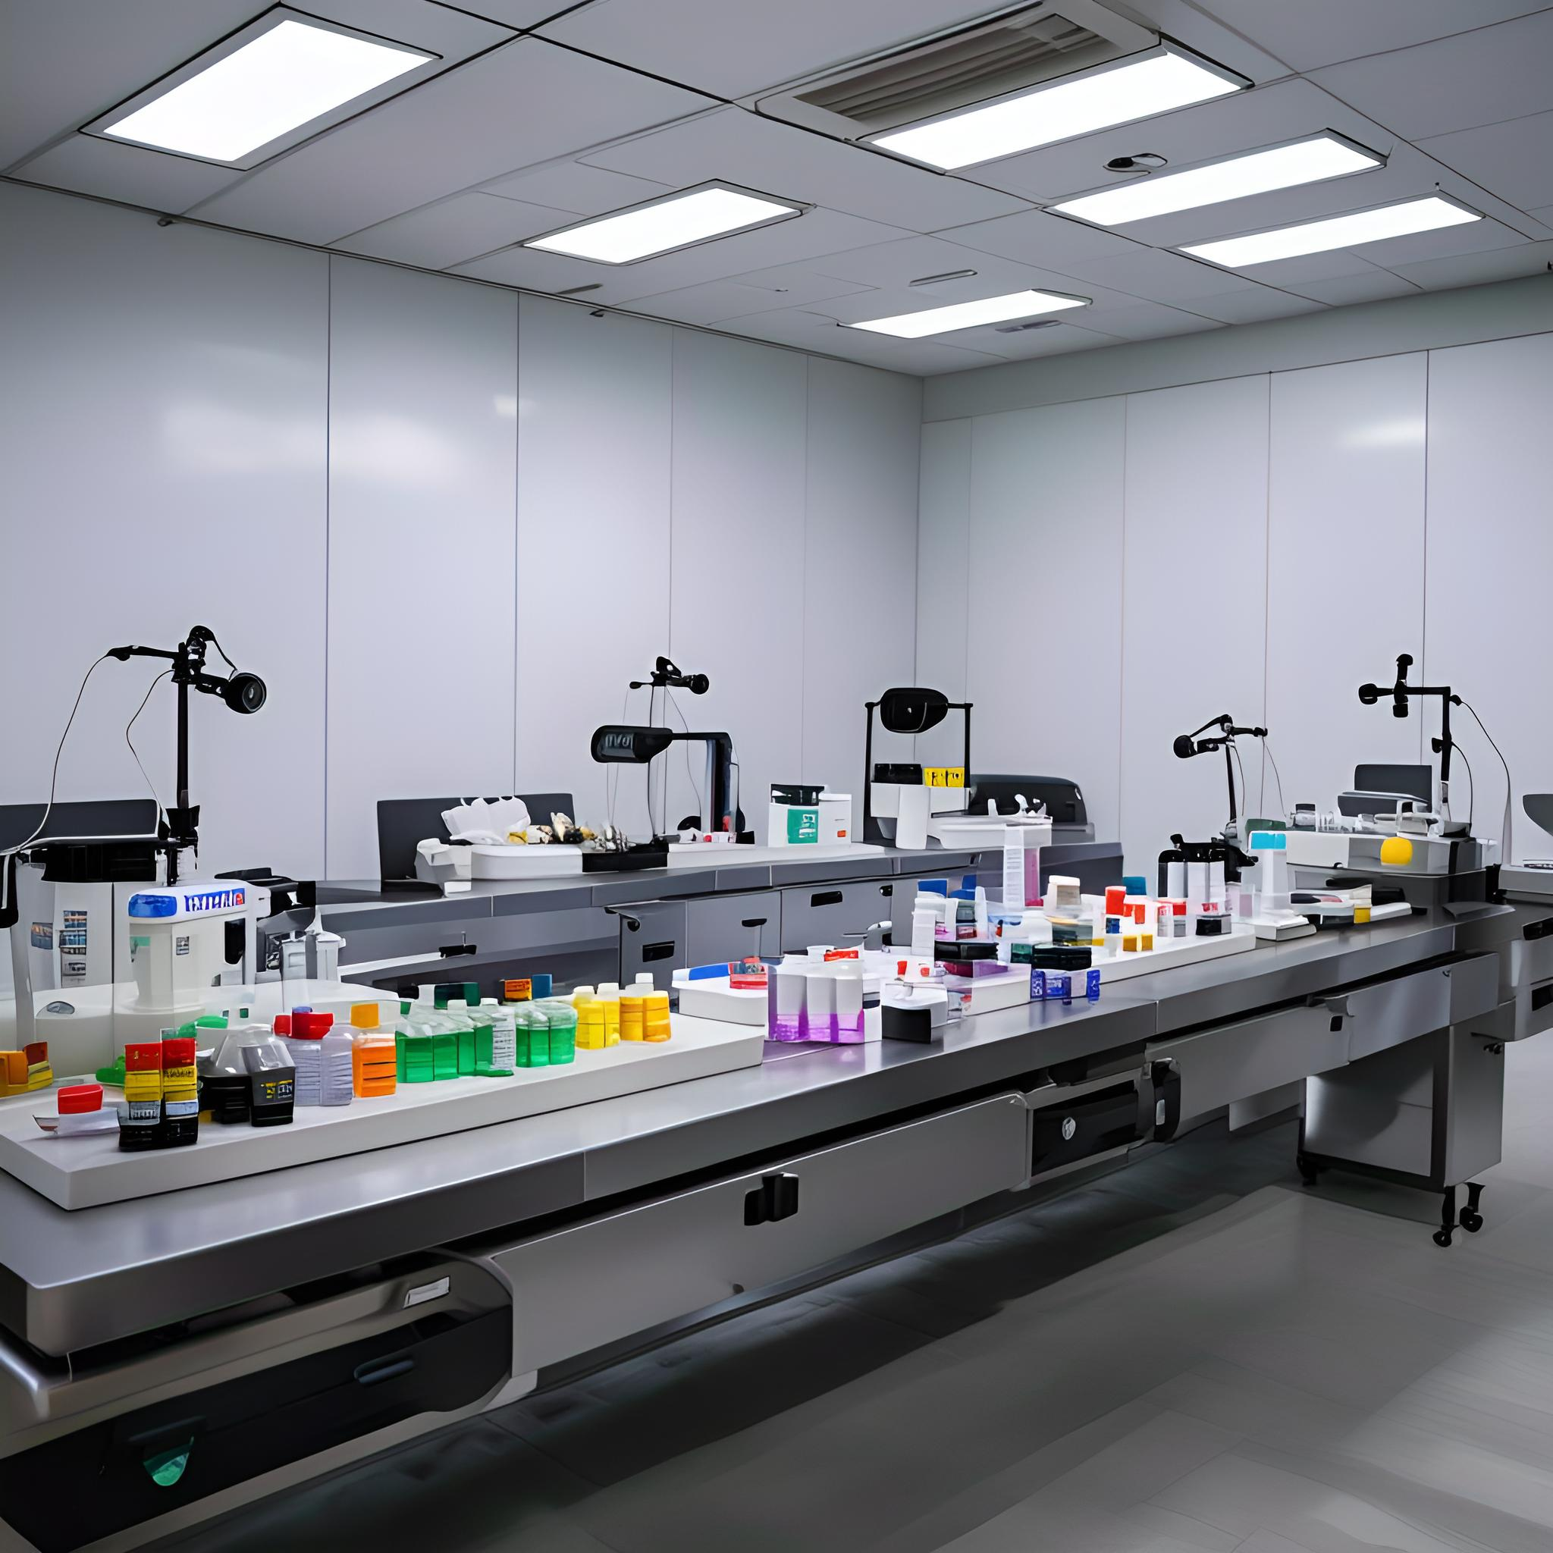



维持遗体外观
防腐处理
化妆修饰
通过化学药品或冷冻技术，减缓遗体的分解过程，保持外观的完整性。
专业化妆师对遗体进行细致的化妆，以掩盖死亡带来的变化，恢复自然肤色。
衣物整理
遗体姿态调整
为遗体更换干净整洁的衣物，保持逝者尊严，让家属有更体面的告别。
调整遗体姿势，使其看起来安详，符合家属和文化传统中对逝者最后形象的期望。

Slide 16


安慰家属减轻哀痛
提供心理支持
专业遗体照护人员通过倾听和同理心，为家属提供心理慰藉，帮助他们接受亲人离世的现实。
协助仪式安排
遗体照护人员协助家属安排葬礼和纪念仪式，确保这些活动能够表达对逝者的尊重，同时满足家属的情感需求。

Slide 17
遗体照护的方法
04

Slide 18

死亡诊断书的开具
确定死亡时间
填写死亡诊断书
医生通过检查生命体征，如呼吸、心跳停止，确定死亡时间，为开具诊断书提供依据。
医生根据临床表现和必要检查结果，准确填写死亡原因和时间，确保信息的准确性。
通知相关部门
家属确认签字
在开具死亡诊断书后，通知殡仪馆或相关机构，以便进行遗体的后续处理。
医生需向家属解释死亡诊断书内容，并取得家属的确认签字，确保程序的合法性。

Slide 19

遗体照护的步骤
遗体清洁
遗体整容
遗体防腐
遗体照护的第一步是进行遗体清洁，使用适当的清洁剂和消毒剂，确保遗体的卫生。
整容包括整理遗容、闭合遗体的口眼，以及必要时进行化妆，以尊重和缅怀逝者。
根据需要，进行遗体防腐处理，以延缓遗体的自然分解过程，保持遗体的完整性。

Slide 20
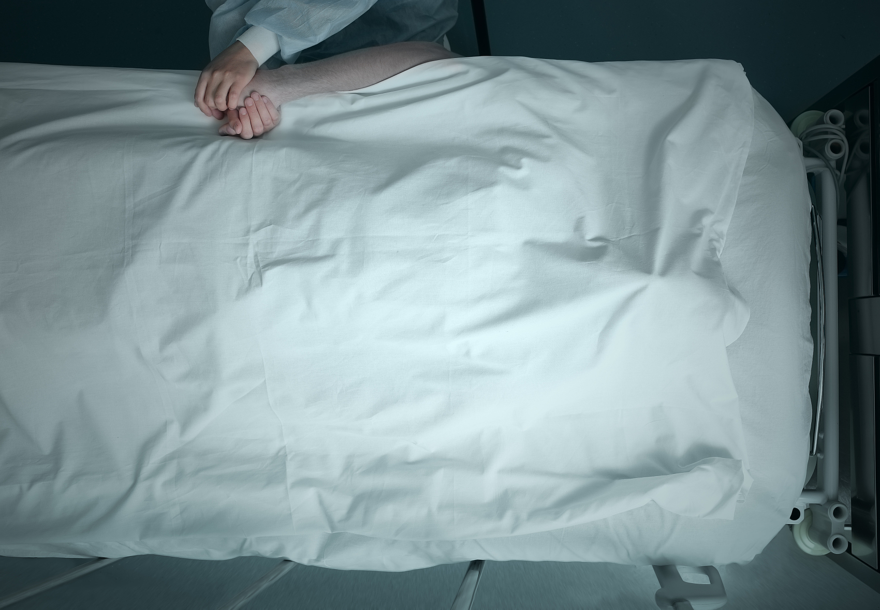
尊重死者遗愿
遗体保存技术
采用先进的遗体保存技术，如冰冻保存，确保遗体状态符合死者生前的意愿。
个性化遗体布置
根据死者生前喜好，进行个性化布置，如穿着特定服装或摆放喜爱物品，体现对遗愿的尊重。

Slide 21
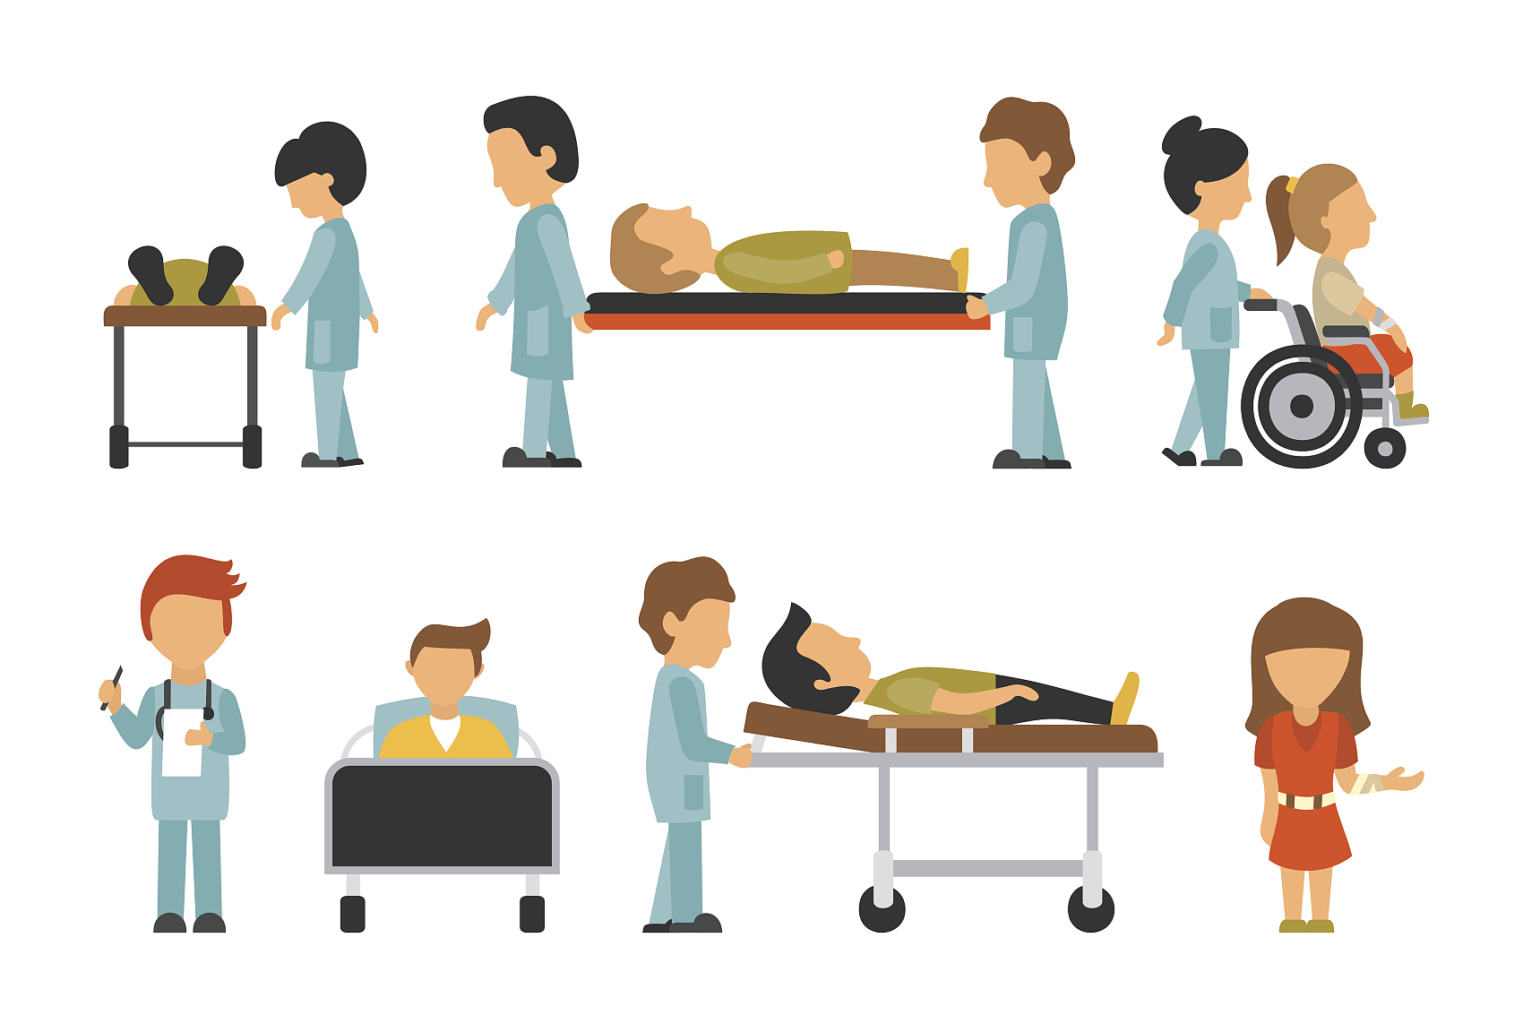
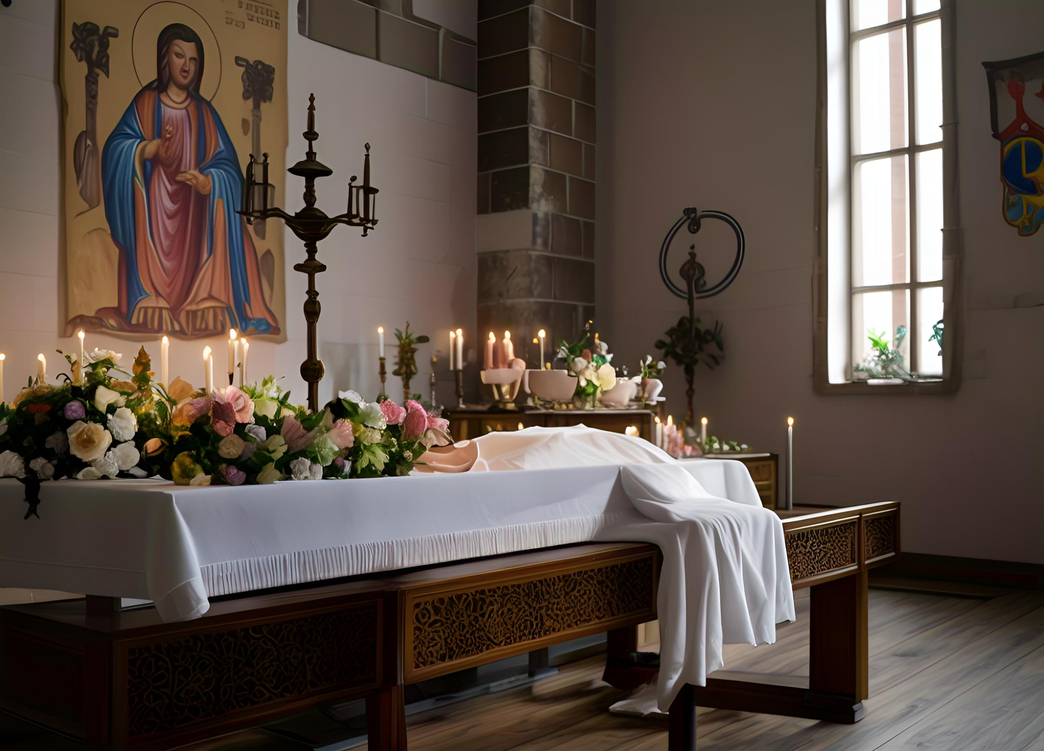

满足家属合理要求
尊重家属意愿
提供个性化服务
确保隐私和尊严
在遗体照护过程中，尊重家属的意愿是至关重要的，如家属希望遗体着装特定衣物。
根据家属要求，提供个性化服务，例如安排特定的宗教仪式或遗体摆放方式。
在照护过程中，确保遗体的隐私和尊严得到保护，避免不必要的打扰和不尊重行为。

Slide 22
谢谢
THE END

